Slide 1
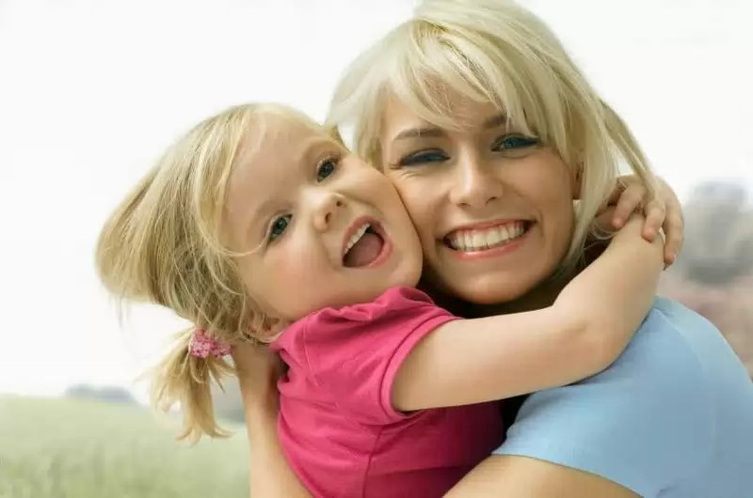
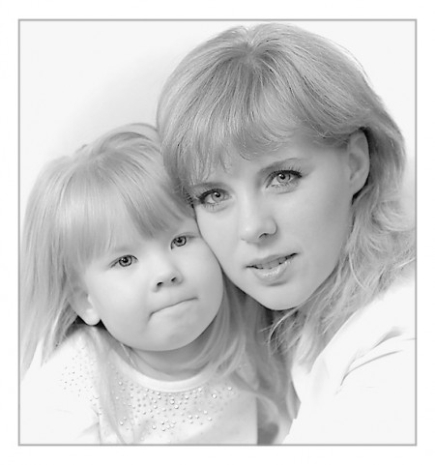
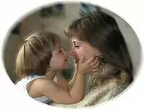
МБОУ СОШ №23 им. В.А. Шеболдаева Классный час «Я славлю имя твое – МАМА!»
г. Гуково, 2014г.

Slide 3
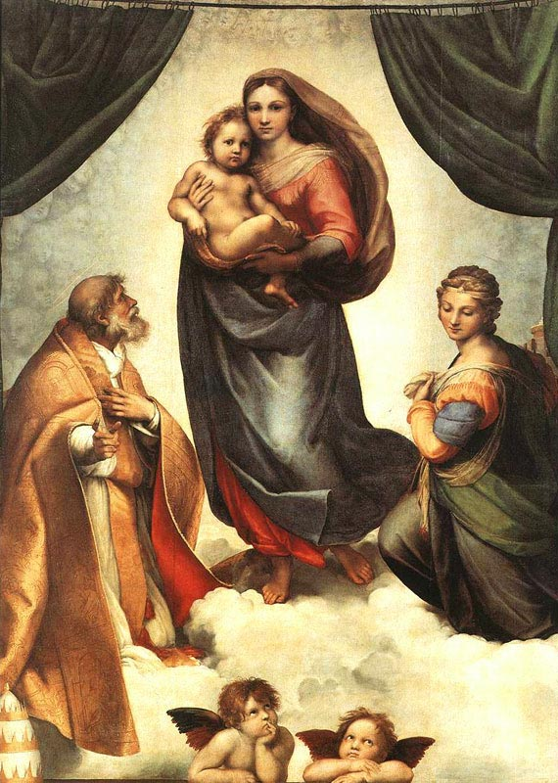
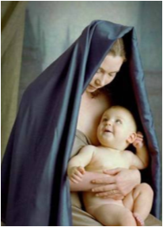
Твой ангел - МАМА

Slide 4
Слово «мама» особое слово.
Мама… Она наша песня…

Slide 5
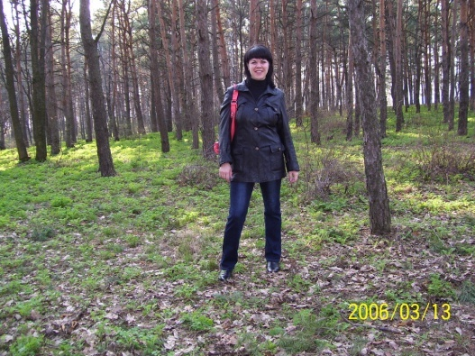
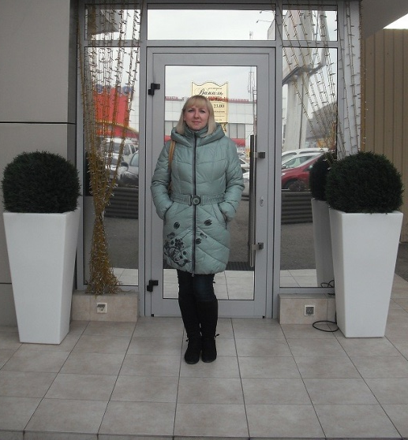
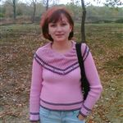
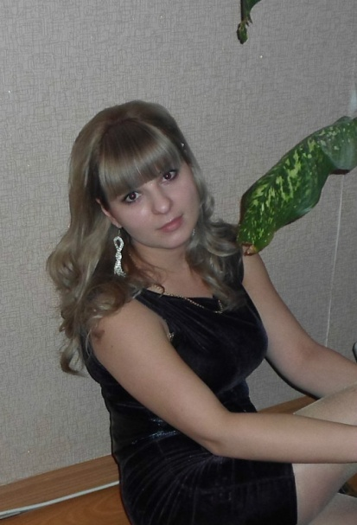
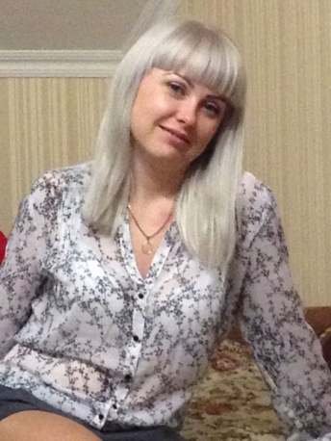
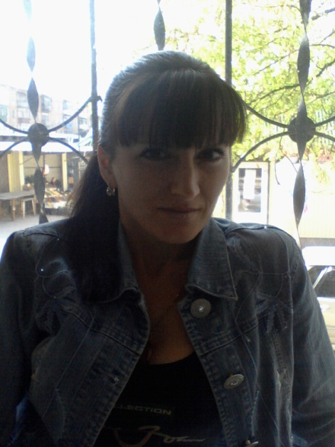
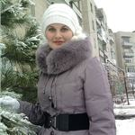
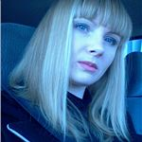
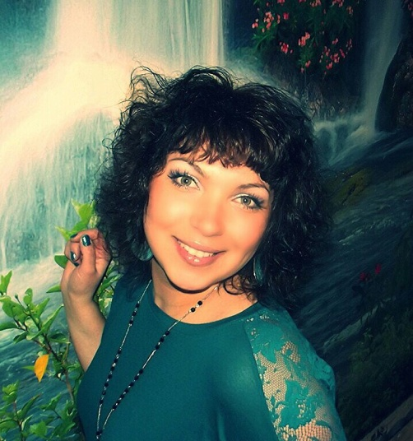
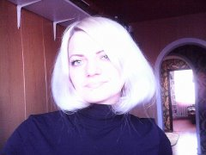
Наши мамы

Slide 6
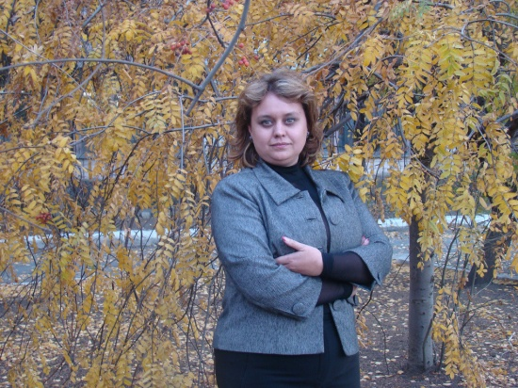
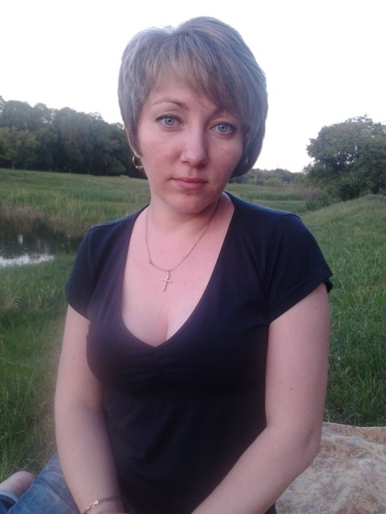
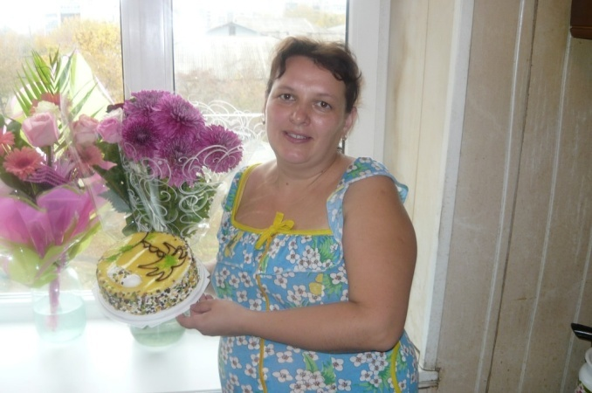
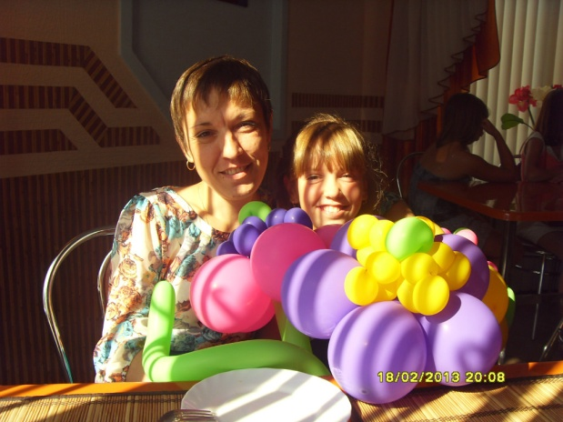
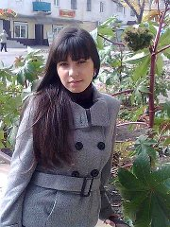
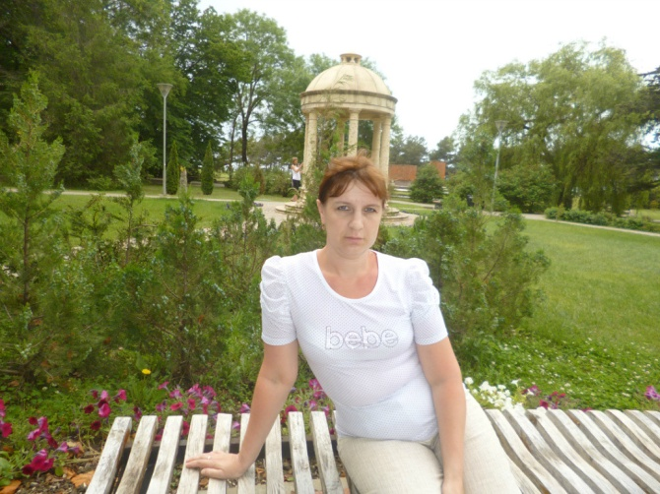
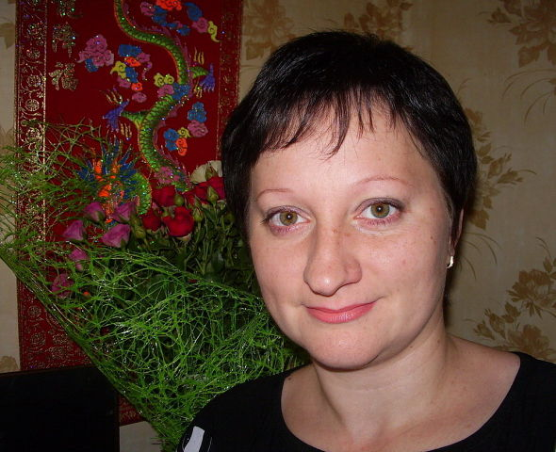
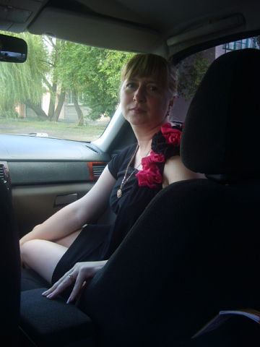
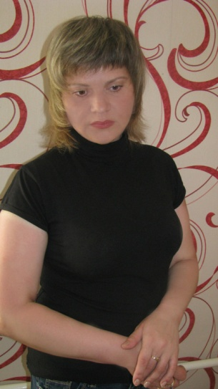
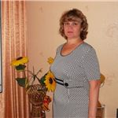
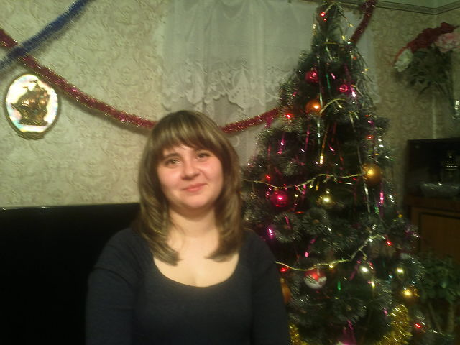
Наши мамы

Slide 7
С кем первым мы
встречаемся,
Придя на белый свет, -
Так это наша мамочка,
Ее милее нет.
Вся жизнь вокруг нее вращается,
Весь мир наш ею обогрет,
Весь век она старается
Нас уберечь от бед.

Slide 9
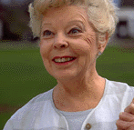
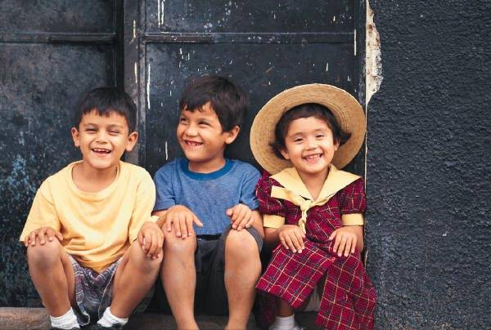
Бабушка! Ты, как волшебница из сказки!

Slide 10
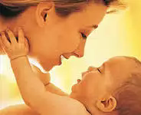

Slide 11
2.
Так бывает - если случится вдруг
В доме вашем горе-беда,
Мама - самый лучший, надежный друг -
Будет с вами рядом всегда.
Припев:
Мама - первое слово
Главное слово в каждой судьбе.
Мама жизнь подарила,
Мир подарила мне и тебе.
1.
Так бывает - ночью бессонною
Мама потихоньку всплакнет,
Как там дочка, как там сынок ее -
Лишь под утро мама уснет.
3.
Так бывает - станешь взрослее ты
И, как птица, ввысь улетишь,
Кем бы ни был, знай, что для мамы ты -
Как и прежде, милый малыш.

Slide 12
С праздником,
милые мамы,
самые лучшие на свете!!!

